Slide 1
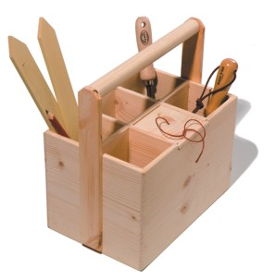
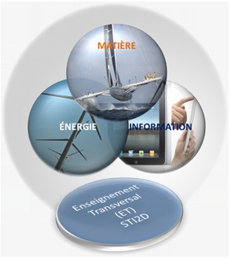
LES OUTILS du
DEVELOPPEMENT DURABLE
STI2D

Slide 2
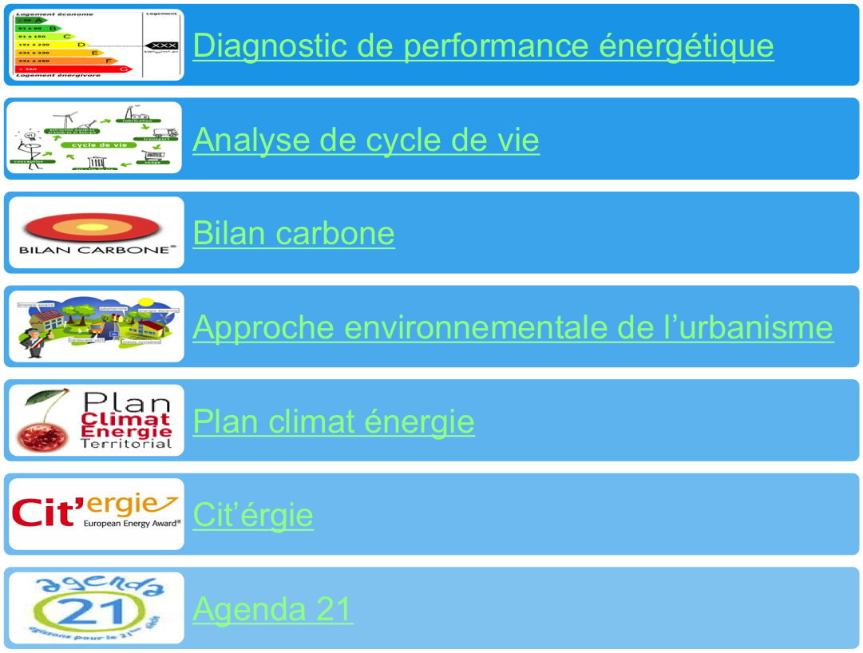
Les OUTILS du Développement Durable
STI2D

Slide 3

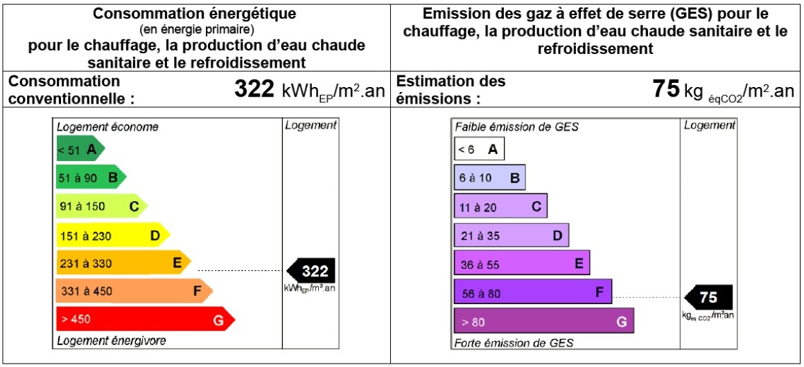
Les OUTILS du Développement Durable
STI2D
Diagnostic de performance énergétique « DPE »
Le diagnostic de performance énergétique (DPE) renseigne sur la performance énergétique d'un logement ou d'un bâtiment, en évaluant sa consommation d'énergie et son impact en terme d'émission de gaz à effet de serre. Il s'inscrit dans le cadre de la politique énergétique définie au niveau européen afin de réduire la consommation d'énergie des bâtiments et de limiter les émissions de gaz à effet de serre.

Slide 4
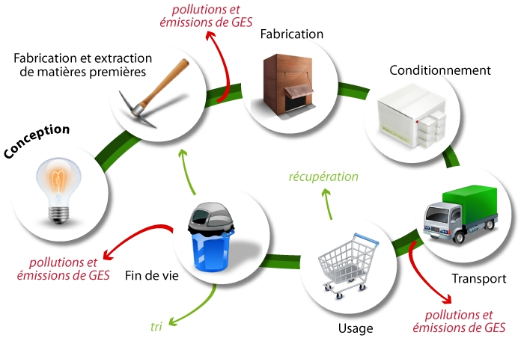
Les OUTILS du Développement Durable
STI2D
Analyse de cycle de vie« ACV »
L'ACV est une méthode d'évaluation environnementale qui permet de quantifier les impacts d'un produit sur l'ensemble de son cycle de vie, depuis l'extraction des matières premières qui le composent jusqu'à son élimination en fin de vie, en passant par les phases de distribution et d'utilisation. Outil normalisé et reconnu, l'ACV résulte de l'interprétation du bilan quantifié des flux de matières et énergies liés à chaque étape du cycle de vie des produits, exprimée en impacts potentiels sur l'environnement

Slide 5
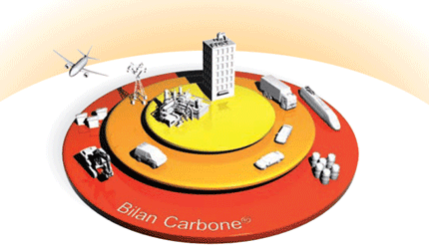
Les OUTILS du Développement Durable
STI2D
Bilan carbone
Le Bilan Carbone® est une méthode de comptabilisation des émissions de Gaz à Effet de Serre (GES) émises directement ou indirectement par une activité.
Ces émissions peuvent être soit directes (combustion de Gaz Naturel par exemple), soit indirectes (émissions générées par le fret ou l'achat de matières premières).

Slide 6
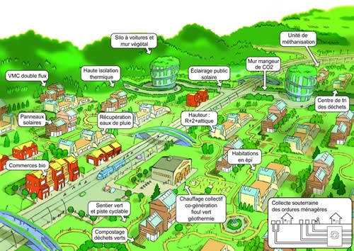
Les OUTILS du Développement Durable
STI2D
Approche environnementale de l’urbanisme
L'approche environnementale de l'urbanisme, proposée par l'ADEME, est destinée à intégrer les préoccupations environnementales et énergétiques dans les projets d’aménagement du territoire afin de développer des espaces urbains et ruraux économes en ressources, en déplacements, en gestion...

Slide 7
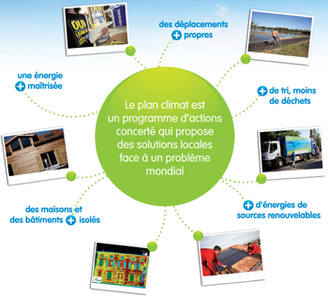
Les OUTILS du Développement Durable
STI2D
Plan climat énergie
Un Plan Climat Energie Territorial (PECT) est un cadre volontaire pour tout territoire afin d’y regrouper et rendre visible l’ensemble de ses politiques visant à lutter contre les émissions de gaz à effet de serre. Le PECT n’est donc pas un outil clé en main mais plutôt une démarche de développement durable axée sur l’effet de serre, un cadre d’action permettant de mobiliser l’ensemble des partenaires et des acteurs locaux de la collectivité.

Slide 8

Les OUTILS du Développement Durable
STI2D
Cit’ergie
L'Agence de l'Environnement et de la Maîtrise de l'Energie (ADEME) met en place le nouveau label, Cit'ergie, déclinaison française du label européen European Energy Award (EEA) créé en 2003, récompensant les collectivités pour leurs politiques globales de maîtrise de l'énergie et de lutte contre le changement climatique.

Slide 9

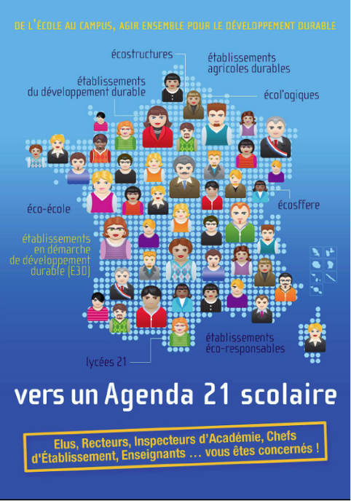
Les OUTILS du Développement Durable
STI2D
Agenda 21
Le sommet de la Terre de Rio en 1992 a adopté une série d'engagements en faveur du développement durable organisé autour de 21 engagements pour le XXIe siècle.
Ce document a été adopté par 49 pays (Action 21).
À travers un Agenda 21, des acteurs territoriaux s'engagent dans la déclinaison de ces engagements internationaux au niveau de territoires.
L’Agenda 21 scolaire décline l’Agenda 21 de Rio à l’échelle d’un établissement scolaire.

Slide 10

FIN
NORMES et Développement Durable
STI2D

